Slide 1
Team Studieliv
- nye opgaver i SDU Uddannelse

Slide 2

SDU Uddannelse
Studenter-service
SU & SPS
International Office
Studieliv
Studie & Trivselsvejledningen samt Elite
Økonomi (Anne-Dorrit)
Det nye team:
Lærke Bergstedt
Nanna Rosenberg
Karen Buchgraitz
Laura Berglund (Elite) – som support
Kristina Westergaard (stud.-medhjælp)

Slide 3
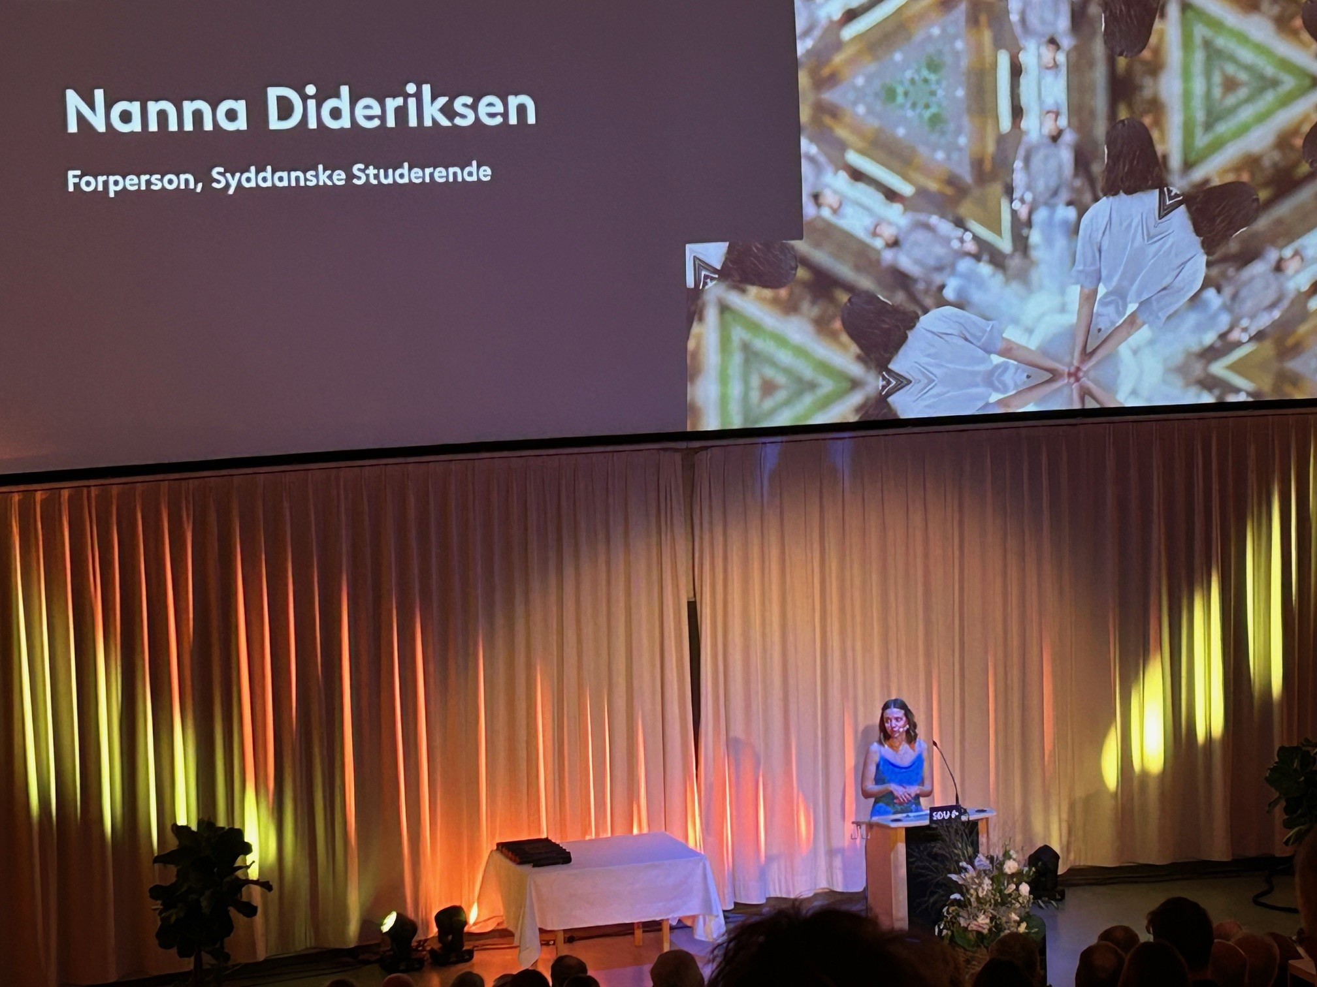
Fællesskaber, foreninger og events – trivsel som fællesnævner

Slide 4
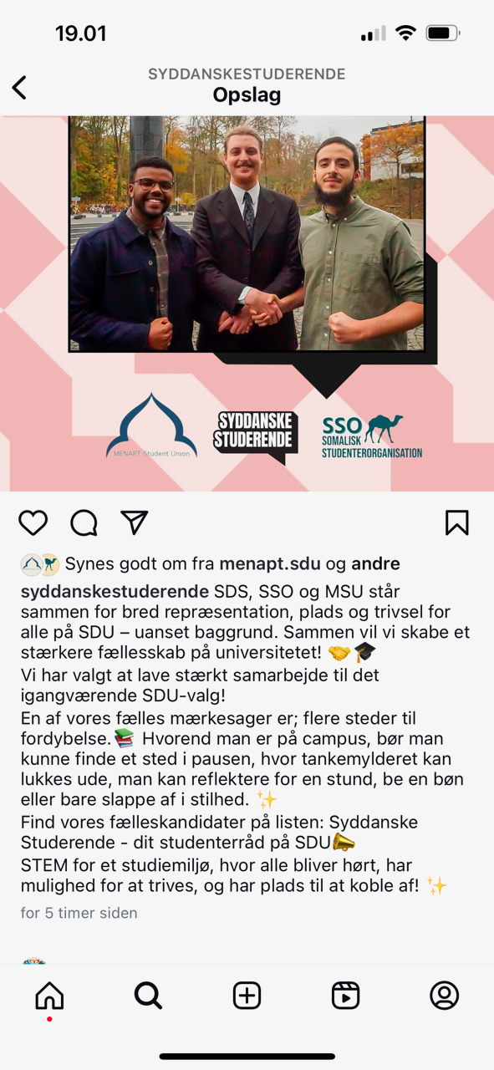
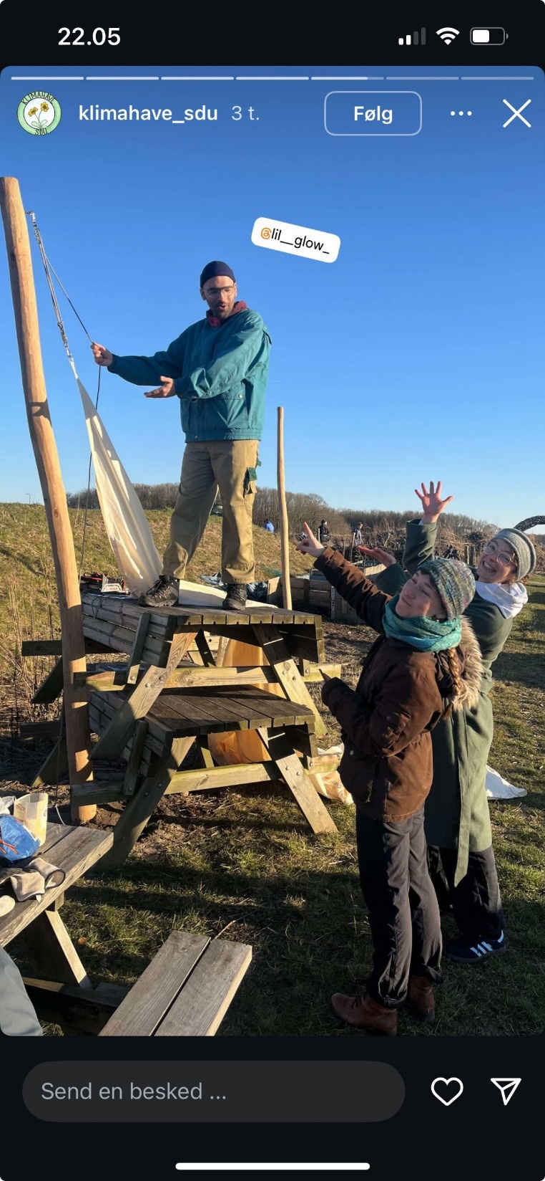

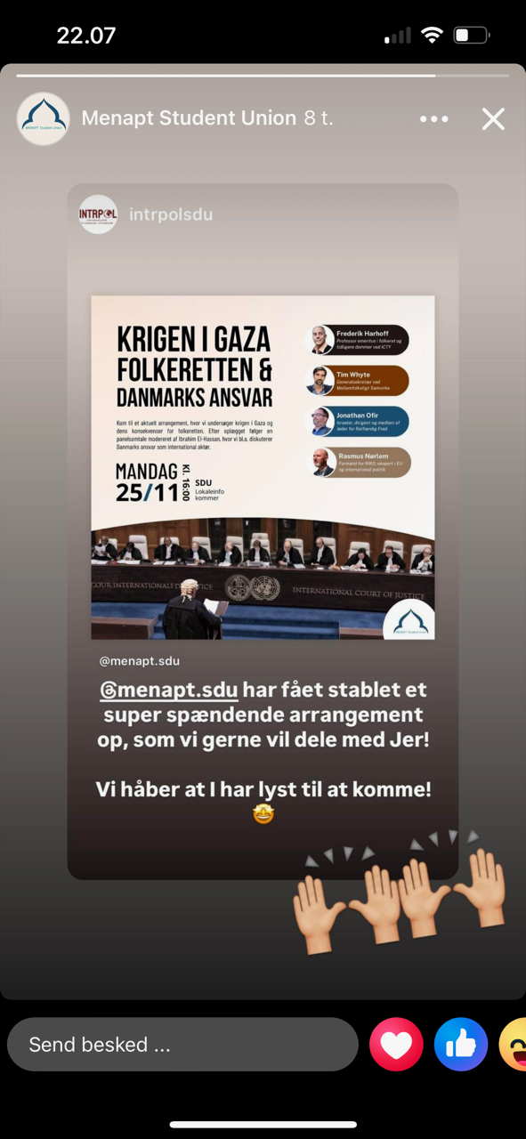
Foreninger

Slide 5
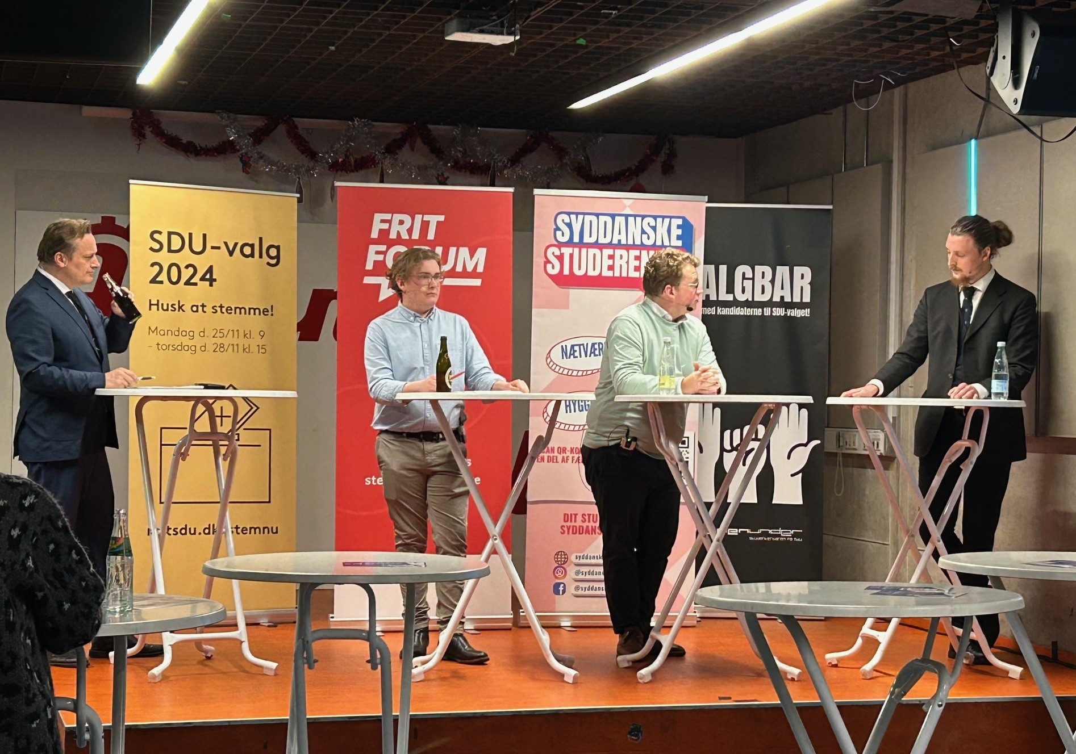
Foreninger

Slide 6
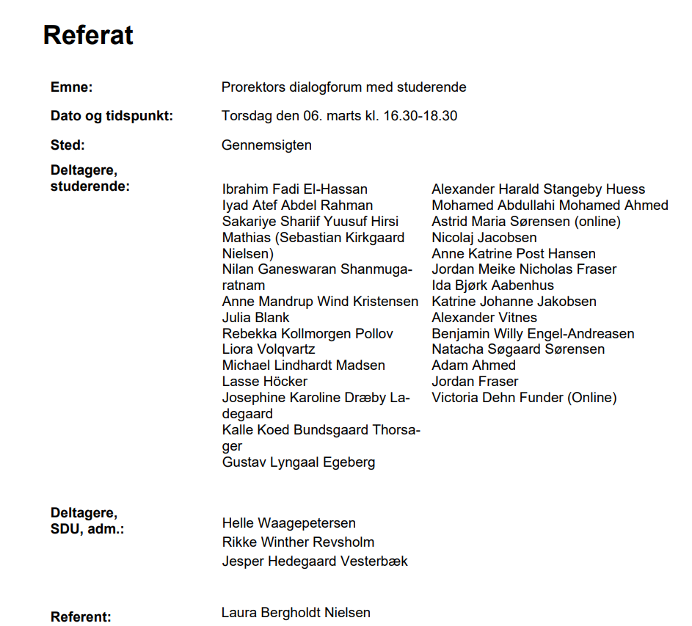
Dialogforum

Slide 7
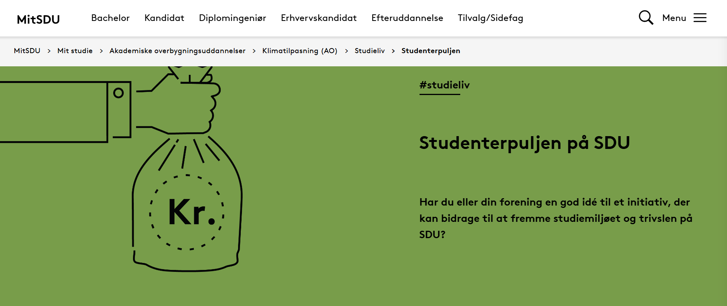
Studenterpuljen

Slide 8
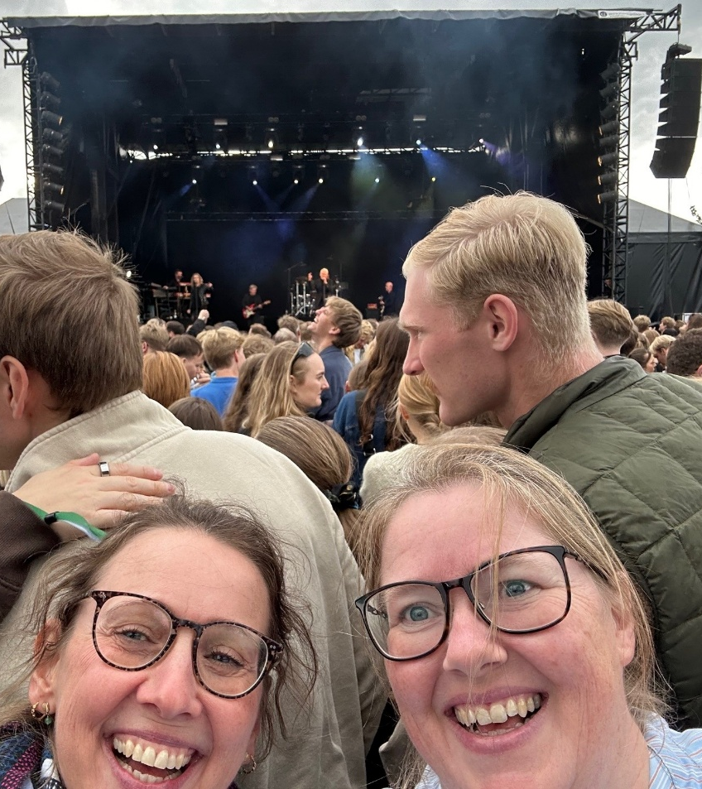
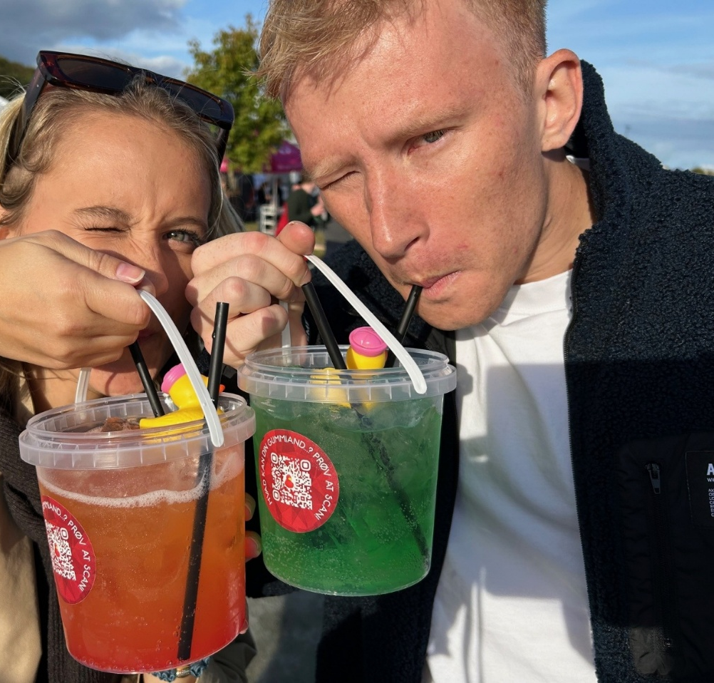
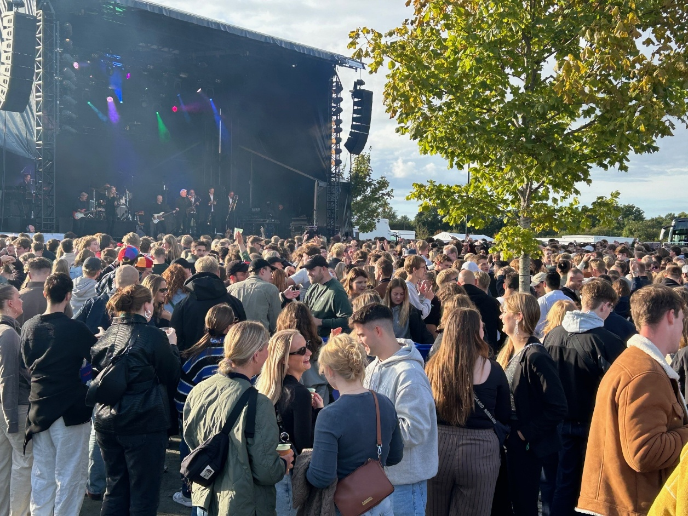
Semesterstartsfesten

Slide 9
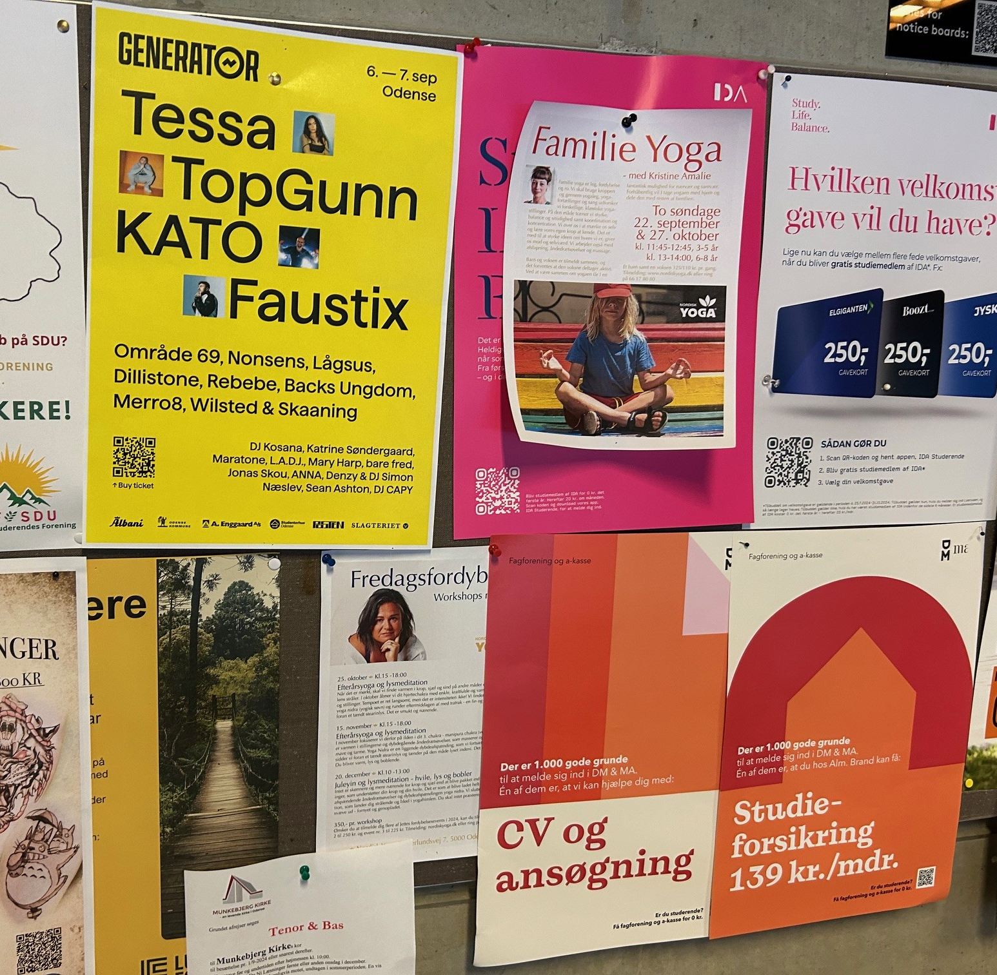
OG så var der den der sammenhængende studenter- kommunikation

